Slide 1
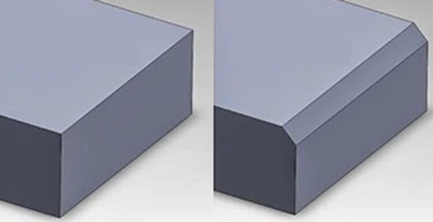
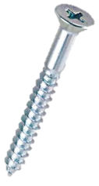
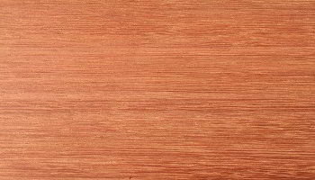
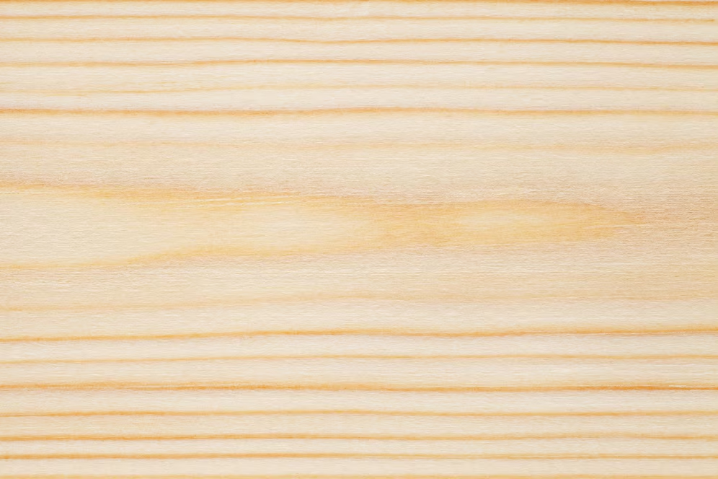
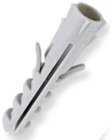
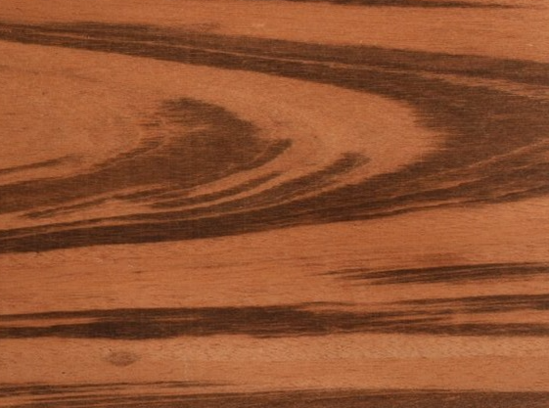
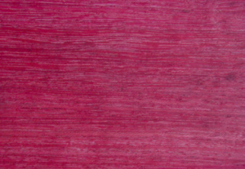
Cedrinho
Pinus
sem chanfro
com chanfro
Muiracatiara
Roxinho

Slide 2
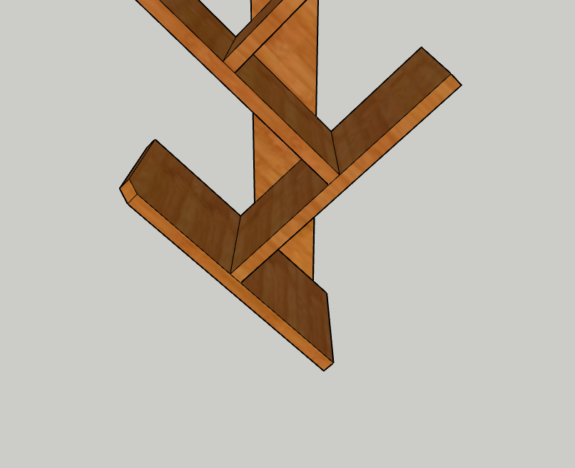


acabamento
reto
Bordas com chanfro
acabamento
em ângulo
Bordas sem chanfro

Slide 3
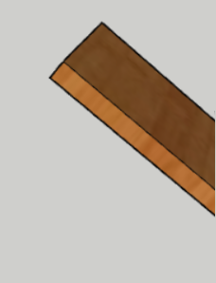

Bordas com chanfro
acabamento
acabamento
em ângulo
reto
Bordas sem chanfro

